Slide 1
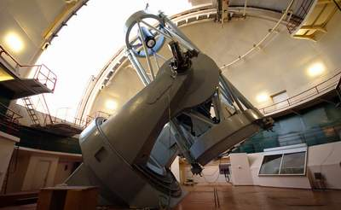
АСТРОМЕТРИЯ
ВРЕМЯ И КАЛЕНДАРЬ

Slide 2
Цель нашего урока
Основной задачей астрономии в течение веков было измерение времени и ведение календаря. Течение времени может измеряться посредством какого-либо регулярно повторяющегося в природе процесса.
ВЫ УЗНАЕТЕ:
В чём заключаются различия между звёздным и солнечным временем.
Как устроен лунный календарь.
Как устроен солнечный календарь.
В чём состоит различие юлианского календаря от григорианского.
ВСПОМНИТЕ:
Где появились первые календари?
Чему равна продолжительность синодического месяца?

Slide 3
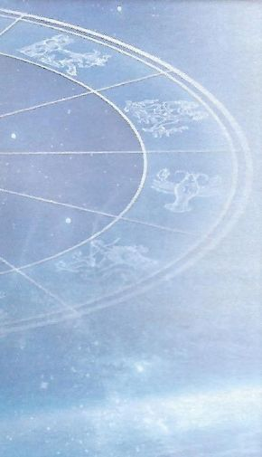
Звездное и солнечное время
Назовите периодические астрономические явления природы…
чередованием дня и ночи, сезонов года, т. е. с вращением Земли вокруг своей оси и обращением Земли вокруг Солнца.
?
Как определяются звездные сутки?
Звёздные сутки — период вращения Земли вокруг собственной оси в системе отсчёта, связанной с удалёнными звёздами. (24 ч; 1ч = 60 мин; 1 мин = 60 с).
?

Slide 4
Звездное и солнечное время
Звездное время
Звёздное время S измеряется часовым углом точки весеннего равноденствия t_{ϒ}. Для любой звезды имеется связь между звёздным временем S, часовым углом t и прямым восхождением α звезды:
S = t_{ϒ} = α + t.
Солнечное время
Продолжительность солнечных суток, по которым мы живём, определяется промежутком времени между двумя последовательными верхними кульминациями Солнца.
Различают истинное солнечное время Т®, среднее солнечное время Т_{λ}, мировое Т₀ и поясное солнечное время.

Slide 5
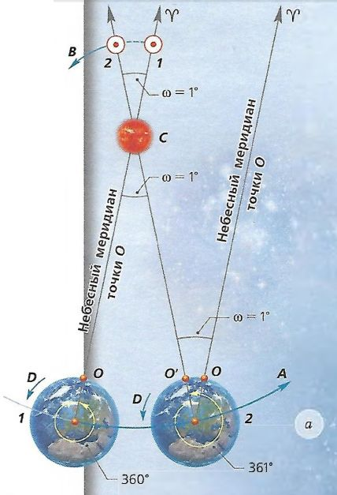
Звездное и солнечное время
Момент верхней кульминации Солнца называется истинным полднем (середина дня).
Момент нижней кульминации Солнца называется истинной полночью (середина ночи),
Истинные солнечные сутки продолжительнее звёздных суток примерно на 4 мин.

Slide 6
Всемирное время
Среднее время на нулевом меридиане Гринвичской обсерватории в Лондоне получило название всемирного времени (обозначается Т₀).
Тогда в любом пункте с долготой λ среднее солнечное время
Т_{λ} = Т₀ + λ.
В системе поясного времени весь земной шар разбит вдоль меридианов на 24 часовых пояса, в каждом месте внутри пояса время одинаковое.
Зная всемирное время Т₀ и номер n часового пояса, можно определить поясное время:
Тп = Т₀ + n.
Поясное время

Slide 7
Календари
Основой любого календаря служат длительные промежутки времени, определяемые по периодическим явлениям природы — смене лунных фаз и смене сезонов года.
Календари, основанные на смене лунных фаз, называются лунными, на смене сезонов года — солнечными, а на обоих этих явлениях — лунно-солнечными.
Как составлен лунный календарь?
Как составлен солнечный календарь?

Slide 8
Лунный и солнечный календари
Лунный календарный год содержит 354 дня и делится на 12 месяцев, длительность которых чередуется по 30 и 29 дней и в среднем составляет 29,5 суток, т. е. близка к периоду смены лунных фаз. Для согласования календаря с сезонами года в лунном календаре раз в несколько лет вводят дополнительный месяц. Лунный календарь широко используется в мусульманском мире.
В Древнем Египте за три тысячелетия до нашей эры был создан солнечный календарь. Из наблюдений было установлено, что первое предутреннее появление ярких звёзд после периода их невидимости повторяется примерно через 360 суток. Поэтому первый древнеегипетский календарь содержал 360 дней и состоял из 12 месяцев, по 30 дней в каждом.
В дальнейшем длительность года была уточнена, и к началу нашей эры его продолжительность составляла 365,25 суток.

Slide 9
Юлианский и Григорианский календари
Средняя продолжительность календарного года равна 365,25 суток (365_{Д}6_{Ч}) —этот промежуток времени назван юлианским годом (в честь Юлия Цезаря). Поскольку календарный год должен содержать целое число суток, было принято отсчитывать в трёх последовательных годах по 365 дней, а в каждом четвёртом году — 366 дней (удлинённые, или високосные, годы).
В григорианском календаре чередование простых и високосных годов в пределах каждого столетия ведётся так же, как и в юлианском календаре, но последний год столетия считается високосным только в том случае, если номер столетия делится на 4.
В России на григорианский календарь перешли в 1918 г., сместив даты уже на 13 суток.
Юлианский год

Slide 10
Подумай…
ВОПРОСЫ И ЗАДАНИЯ:
Что такое солнечные и звёздные сутки?
25 декабря солнечные часы в Москве показали истинный полдень. Каково московское время в этот момент и время в Лондоне? Долгота Москвы λ = 2^{Ч}30^{М}.
22 декабря в Москве в истинный полдень склонение Солнца составляет -23,5°. Чему равна высота Солнца над горизонтом в этот момент?

Slide 11
Домашнее задание:
§ 7;
Подготовить сообщения по темам:
древние календари России;
греческий календарь;
афинский календарь;
македонский календарь;
египетский календарь.
При подготовке сообщения указать следующие положения:
а) тип календаря, б) космические явления, лежащие в основе счета времени; в) небесные явления, по которым ведется отсчет времени; г) соответствующие единицы измерения, их длительность; д) достоинства и недостатки календаря; е) начальная дата летоисчисления.

